Slide 1






Бумажные ручки
Группа №3 ТПУ_2.2023.003
Сафеева Д.Р.
Бирюкова А.А.
Бурмистров А.Е.
‹#›

Slide 2

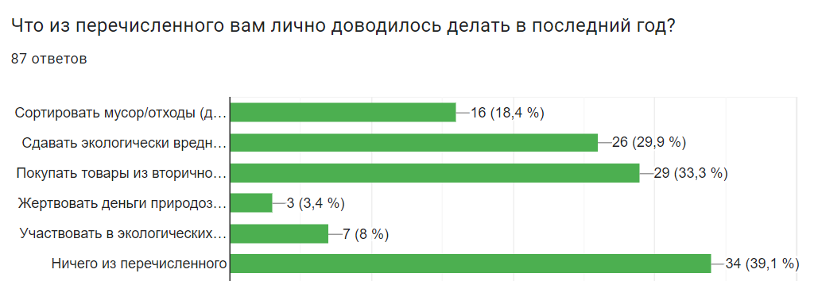

АКТУАЛЬНОСТЬ ПРОЕКТА
Сокращение использования пластика в повседневной жизни посредством предоставления альтернативы.
Возможность персонализации продукта с помощью современной технологии печати.
Сводка данных из проведённого опроса

Slide 3

ЦЕЛЕВАЯ АУДИТОРИЯ
Люди 18-25 лет, в основном студенты, заинтересованы в экологии.
Школьники 12-17 лет. Часто пользуются ручками, любят яркую канцелярию, которая связана с их интересами.
Работники офиса и т.д. Имеют высокую потребность в канцелярских товаров, качество для них не важно, так как ручка имеет низкую продолжительность пользования.
‹#›

Slide 4

ПРОБЛЕМА
На рынке нет бюджетных и eco-friendly аналогов пластиковых ручек.
У потребителя практически нет возможности добавить индивидуальности в свои канцелярские принадлежности.
‹#›

Slide 5

РЕШЕНИЕ
Изготовление ручки для письма с корпусом из бумажного вторсырья.
Существует технология изготовления изделий из бумажных отходов, которую можно адаптировать для производства корпусов ручек.
‹#›

Slide 6
ЦЕННОСТЬ, ЦЕННОСТНОЕ ПРЕДЛОЖЕНИЕ
Мы, компания “Бумажные ручки”,
помогаем студентам, школьникам, их родителям, и офисным работникам
в ситуации необходимости использования письменных принадлежностей для работы и учёбы
решать проблему загрязнения окружающей среды пластиком
с помощью технологии переработки использованного картона и бумаги разного типа и нанесения индивидуального принта на корпус ручки
и получать ценность в виде заботы об окружающей среде и эргономичности и уникальности дизайна ручки.
‹#›

Slide 7
КОНКУРЕНТЫ
Прямые конкуренты - производители ручек из свёрнутой бумаги.
Косвенные конкуренты - производители пластиковых ручек.
Их сильные стороны: массовое использование из-за нехватки альтернативы.
Их слабые стороны: цена; потенциальный вред, наносимый окружающей среде.
Наши конкурентные преимущества: низкая себестоимость при схожих физических характеристиках, Наличие более крепкого корпуса.
‹#›

Slide 8
БИЗНЕС-МОДЕЛЬ
Основной прибылью будет продажа ручек, а дополнительной - нанесение принта на корпус ручки.
B2C концепт
Продвижение товара через канцелярские и эко-магазины, а также торговля через маркетплейсы. Продажа ручек будет осуществляться поштучно - напрямую потребителю.
B2B концепт
Использовать бумажные ручки можно в целях рекламы, размещая на корпусе принты компаний, логотипы, номера телефонов и т.д. Следовательно, в будущем возможно расширение до бизнес-модели B2B.
‹#›

Slide 9
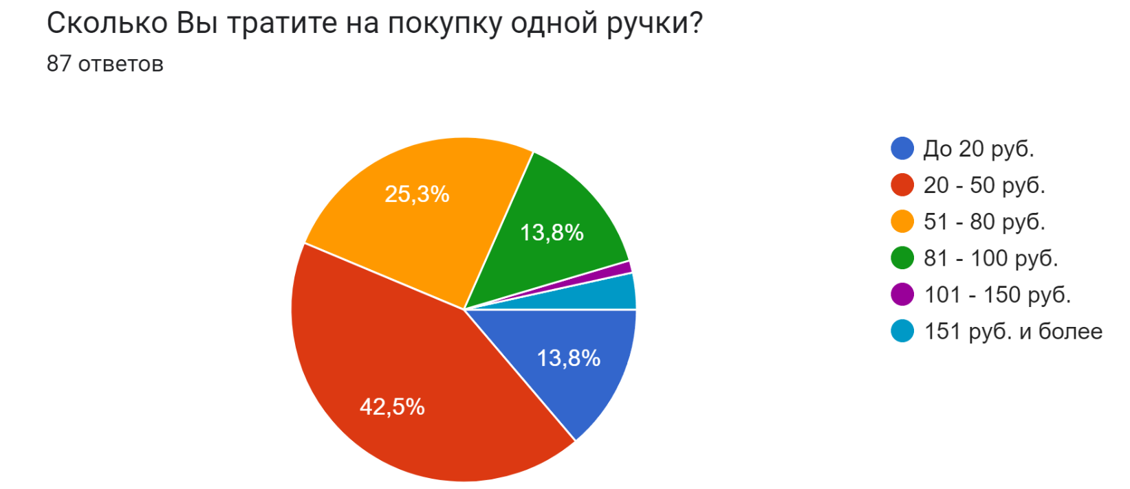
БИЗНЕС-МОДЕЛЬ
Формирование цены продукта
Предполагаемая цена 1 ручки - 40-50 рублей.
Сводка данных из проведённого опроса
‹#›

Slide 10
ТЕКУЩИЕ РЕЗУЛЬТАТЫ
Получены данные с опроса
Определена бизнес-модель
Идёт исследование материала, из которого будет состоять корпус
Идёт консультация со специалистами

Slide 11


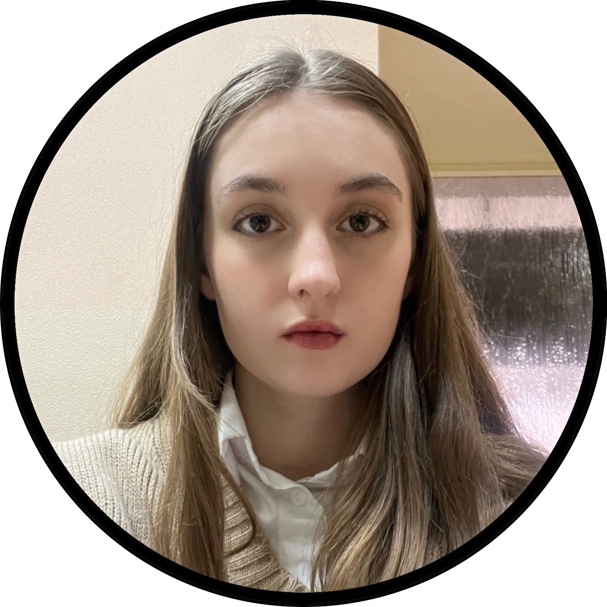
КОМАНДА СТАРТАПА
Сафеева Диана
Бурмистров Александр
Бирюкова Арина
Лидер
Разработчик
Маркетолог
‹#›

Slide 12

ПЛАНЫ РАЗВИТИЯ
ЗАДАЧА | СРОК | ОТВЕТСТВЕННЫЙ
Встреча с экспертами | 2 недели | Лидер
Исследование материала и способов нанесения печати | 4 недели | Технолог
Подробное изучение точек сбыта, налаживание контактов | 1,5 месяца | Маркетолог
‹#›

Slide 13

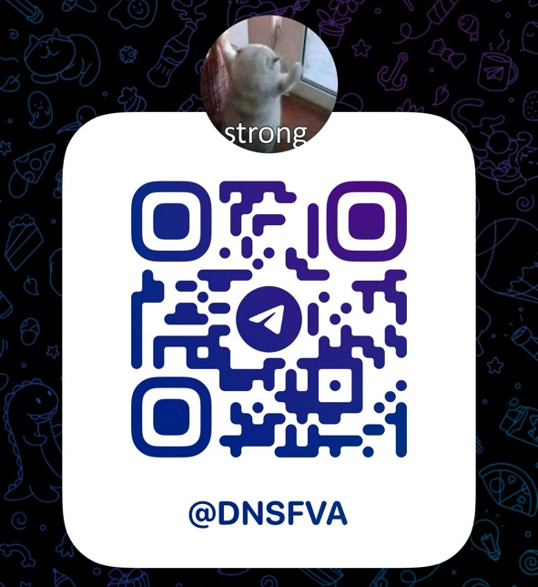
КОНТАКТЫ ЛИДЕРА
Сафеева Диана Руслановна
Моб. тел.: +7-913-101-55-79
E-mail: diana.safeeva@bk.ru
‹#›

